Slide 1

操作系统概论
Introduction to Operating System

Slide 2

教
材
介
绍
名称：《操作系统概论》
主编：张琼声
编号：02323
年份：2017年
机械工业出版社

Slide 3

考
试
题
型
单选题 1分*20=20分
填空题 2分*10=20分
简答题 4分*5=20分
综合题 10分*4=40分

Slide 4
第五章
文件系统
能够为用户提供在计算机系统中对数据信息进行长期、大量存储和访问的功能
文件系统包含了文件及管理文件的软件集合
Chapter 5 文件系统
Notes:
我们这节课来学习第五章，文件系统，文件系统管理是操作系统的重要功能之一
我们这一章主要的内容就是文件的结构、文件的命名、访问、存储、保护和实现方法，都是文件系统设计的主要内容

Slide 5
1 文件
2 目录
3 文件系统的实现
Chapter 处理器管理
Chapter 5 文件管理
Chapter 5 文件系统

Slide 6
1 文件
2 目录
3 文件系统的实现
Chapter 处理器管理
Chapter 5 文件管理
Chapter 5 文件系统
Notes:
这一小节讨论的是文件系统的用户接口，就是用户可以看见和使用的文件系统部分，主要包括文件的命名、类型、属性和对文件的操作。

Slide 7
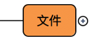
5.1.0 零、文件
第一节 文件
文件系统的用户接口包括文件的命名、类型、属性和对文件的操作
Chapter 处理器管理
Chapter 5 文件管理
Chapter 5 文件系统
Notes:
填空题
先来说说文件的命名，文件命名为用户提供了简单、直观的文件访问方式，使用户在访问文件时不用了解信息存储的方法、位置等细节，只需要给出要访问的文件名。
那么，不同的文件系统为文件命名的规则略有不同，但是，所有的操作系统都允许

Slide 8

5.1.0 零、文件
第一节 文件
文件系统的用户接口包括文件的命名、类型、属性和对文件的操作
文件命名
所有操作系统都允许用1～8个字母组成的字符串
多数操作系统都支持文件名用圆点隔开分为两部分，圆点后面的部分称为文件扩展名
Chapter 处理器管理
Chapter 5 文件管理
Chapter 5 文件系统
Notes:
一般情况下，文件名也可以出现数字和一些特殊字符，下划线、感叹号这些都可以
现在许多文件系统可以支持长达255个字符的文件名
文件的命名规则和文件名的长度在文件系统设计时确定
选择和填空
这是文件的命名，接下来说一说文件的结构

Slide 9
5.1.0 零、文件
第一节 文件
文件系统的用户接口包括文件的命名、类型、属性和对文件的操作
文件结构
无结构字节序列
（流式文件）
固定长度记录序列
树形结构
Chapter 处理器管理
Chapter 5 文件管理
Chapter 5 文件系统

Slide 10
5.1.0 零、文件
第一节 文件
文件系统的用户接口包括文件的命名、类型、属性和对文件的操作
文件结构
无结构字节序列
（流式文件）
Windows
Linux
固定长度记录序列
树形结构
一个字节
一个记录
中心思想
读操作返回一个记录
写操作重写或追加一个记录
优点
灵活性
Chapter 处理器管理
Chapter 5 文件管理
Chapter 5 文件系统
Notes:
也称为流式文件，比如文本文件
是指对文件内信息不再划分单位，它是依次的一串字符流构成的文件。操作系统不知道也不关心文件内容是什么，操作系统见到的就是字节。
想往里面加个信息很方便，因为他没有固定的结构。
是用户把文件内的信息按逻辑上独立的含义划分信息单位，每个单位称为一个逻辑记录（简称记录）。
构成文件的基本单位是具有固定长度的记录，每个记录有其内部结构。
有结构文件（例如数据库表）：有一组相似的记录组成，又称为“记录式文件”

Slide 11
5.1.0 零、文件
第一节 文件
记录号 | 学号 | 姓名 | 班级 | 各科成绩
 |  |  |  | 语文 | 英语 | 操作系统
1 | 110 | 王小明 | 一班 | 85 | 80 | 75
2 | 111 | 王小华 | 一班 | 90 | 84 | 92
3 | 112 | 王小月 | 二班 | 87 | 91 | 81
4 | 113 | 王小双 | 三班 | 70 | 75 | 80
一条记录
Chapter 4 文件管理
Chapter 5 文件系统

Slide 12
5.1.0 零、文件
第一节 文件
文件系统的用户接口包括文件的命名、类型、属性和对文件的操作
文件结构
无结构字节序列
（流式文件）
固定长度记录序列
树形结构
记录长度不定
在记录的固定位置包含一个关键字域
记录树按关键字域排序
Chapter 处理器管理
Chapter 5 文件管理
Chapter 5 文件系统
Notes:
在这种文件结构中，基本操作是获取具有特定关键字的记录，增加记录时，由操作系统决定记录在文件中的存放位置。在一些处理商业数据的大型计算机中获得了广泛应用

Slide 13
5.1.0 零、文件
第一节 文件
文件系统的用户接口包括文件的命名、类型、属性和对文件的操作
文件结构
无结构字节序列
（流式文件）
固定长度记录序列
树形结构
Chapter 处理器管理
Chapter 5 文件管理
Chapter 5 文件系统

Slide 14
5.1.0 零、文件
第一节 文件
牛刀小试
1804
能够为用户提供在计算机系统中对数据信息进行长期、大量存储和访问的操作系统重要功能是（）
A:文件系统管理
B:内存管理
C:I/O设备管理
D:进程管理
Chapter 4 内存管理
Chapter 5 文件系统

Slide 15
5.1.0 零、文件
第一节 文件
牛刀小试
1804
能够为用户提供在计算机系统中对数据信息进行长期、大量存储和访问的操作系统重要功能是（）
A:文件系统管理
B:内存管理
C:I/O设备管理
D:进程管理
Chapter 4 内存管理
Chapter 5 文件系统

Slide 16
5.1.0 零、文件
第一节 文件
牛刀小试
1804
文件系统的用户接口包括文件的命名、对文件的操作、______和______。
Chapter 4 内存管理
Chapter 5 文件系统

Slide 17
5.1.0 零、文件
第一节 文件
牛刀小试
1804
文件系统的用户接口包括文件的命名、对文件的操作、______和______。
类型
属性
Chapter 4 内存管理
Chapter 5 文件系统

Slide 18
5.1.0 零、文件
第一节 文件
牛刀小试
1904
有三种文件结构，分别是：无结构字节序列、______和______。
Chapter 4 内存管理
Chapter 5 文件系统

Slide 19
5.1.0 零、文件
第一节 文件
牛刀小试
固定长度记录序列
1904
有三种文件结构，分别是：无结构字节序列、______和______。
树形结构
Chapter 4 内存管理
Chapter 5 文件系统

Slide 20
5.1.0 零、文件
第一节 文件
牛刀小试
1910
操作系统中处理文件的部分称为（ ）
A:数据库系统
B:文件系统
C:检索系统
D:数据存储系统
Chapter 4 内存管理
Chapter 5 文件系统

Slide 21
5.1.0 零、文件
第一节 文件
牛刀小试
1910
操作系统中处理文件的部分称为（ ）
A:数据库系统
B:文件系统
C:检索系统
D:数据存储系统
Chapter 4 内存管理
Chapter 5 文件系统

Slide 22



5.1.0 零、文件
第一节 文件
文件系统的用户接口包括文件的命名、类型、属性和对文件的操作
文件类型
正规文件
目录文件
字符设备文件
块设备文件
Chapter 处理器管理
Chapter 5 文件管理
Chapter 5 文件系统

Slide 23
5.1.0 零、文件
第一节 文件
文件系统的用户接口包括文件的命名、类型、属性和对文件的操作
文件类型
正规文件
目录文件
字符设备文件
块设备文件
管理文件系统的系统文件
和输入输出有关
用于磁盘类设备
Chapter 处理器管理
Chapter 5 文件管理
Chapter 5 文件系统
Notes:
正式文件：包含用户信息
目录文件：管理文件系统的系统文件
和输入输出有关，用于I/O设备，打印机，打印出一个一个字符
块文件用于磁盘类设备

Slide 24

5.1.0 零、文件
第一节 文件
文件系统的用户接口包括文件的命名、类型、属性和对文件的操作
文件类型
American Standard Code for Information Interchange
ASCII文件
可显示和打印，通常的文本编辑器可编辑
正规文件的分类
二进制文件
不能直接显示和打印，需要专门编辑器
Chapter 处理器管理
Chapter 5 文件管理
Chapter 5 文件系统
Notes:
ASCII也叫做文本文件，就是你用记事本打开看到的都是正常的字符或文字，没有任何的格式，只是一些字符或文字的集合，
.bin文件 没法用记事本打开看到正常的字符的

Slide 25
5.1.0 零、文件
第一节 文件
牛刀小试
1904
用于管理文件的系统文件是（ ）
A:正规文件
B:目录文件
C:字符设备文件
D:块设备文件
Chapter 4 内存管理
Chapter 5 文件系统

Slide 26
5.1.0 零、文件
第一节 文件
牛刀小试
1904
用于管理文件的系统文件是（ ）
A:正规文件
B:目录文件
C:字符设备文件
D:块设备文件
Chapter 4 内存管理
Chapter 5 文件系统

Slide 27
5.1.0 零、文件
第一节 文件
牛刀小试
1810
文件的类型有正规文件、目录文件、______和______。
Chapter 4 内存管理
Chapter 5 文件系统
Notes:
1910

Slide 28
5.1.0 零、文件
第一节 文件
牛刀小试
1810
文件的类型有正规文件、目录文件、______和______。
字符设备文件
块设备文件
Chapter 4 内存管理
Chapter 5 文件系统

Slide 29
5.1.0 零、文件
第一节 文件
牛刀小试
正规文件的类型有二进制文件和（）
A:ASCII文件
B:目录文件
C:字符设备文件
D:块设备文件
Chapter 4 内存管理
Chapter 5 文件系统

Slide 30
5.1.0 零、文件
第一节 文件
牛刀小试
正规文件的类型有二进制文件和（）
A:ASCII文件
B:目录文件
C:字符设备文件
D:块设备文件
Chapter 4 内存管理
Chapter 5 文件系统

Slide 31
5.1.0 零、文件
第一节 文件
文件系统的用户接口包括文件的命名、类型、属性和对文件的操作
顺序存取
早期，从文件开始处读取信息，不能跳过
文件存取
随机存取
又称直接存取，可以以任意顺序读取文件信息
除了文件名和文件数据外，其他与文件相关的信息，如创建日期、文件大小、修改时间等
文件属性
Chapter 处理器管理
Chapter 5 文件管理
Chapter 5 文件系统
Notes:
顺序：磁带
现代操作系统，一旦创建，自动存为随机存取文件

Slide 32
5.1.0 零、文件
第一节 文件
牛刀小试
1904
常用的文件存取方式有两种：随机存取和（ ）
A:顺序存取
B:按名存取
C:直接存取
D:按路径存取
Chapter 4 内存管理
Chapter 5 文件系统

Slide 33
5.1.0 零、文件
第一节 文件
牛刀小试
1904
常用的文件存取方式有两种：随机存取和（ ）
A:顺序存取
B:按名存取
C:直接存取
D:按路径存取
Chapter 4 内存管理
Chapter 5 文件系统

Slide 34
5.1.0 零、文件
第一节 文件
牛刀小试
1810
为方便管理，文件系统会保存一些与文件相关的信息，如文件的创建日期、文件大小和修改时间等细节，这些信息称为（ ）
A:文件名
B:文件属性
C:文件结构
D:文件数据
Chapter 4 内存管理
Chapter 5 文件系统

Slide 35
5.1.0 零、文件
第一节 文件
牛刀小试
1810
为方便管理，文件系统会保存一些与文件相关的信息，如文件的创建日期、文件大小和修改时间等细节，这些信息称为（ ）
A:文件名
B:文件属性
C:文件结构
D:文件数据
Chapter 4 内存管理
Chapter 5 文件系统

Slide 36
5.1.0 零、文件
第一节 文件
文件系统的用户接口包括文件的命名、类型、属性和对文件的操作
文件操作
CREATE
创建
GETATTRIBUTES
获取文件属性
DELETE
删除
释放磁盘空间
SETATTRIBUTES
设置文件属性
OPEN
打开
使用文件前打开文件
RENAME
重命名
CLOSE
关闭
READ
读
WRITE
写
APPEND
文件末尾添加数据
WRITE调用的限制形式，只能在文件末尾添加数据
SEEK
找到读取位置
Chapter 处理器管理
Chapter 5 文件管理
Chapter 5 文件系统

Slide 37
5.1.0 零、文件
第一节 文件
牛刀小试
1810
作为WRITE操作的限制形式，只能在文件末尾添加数据的文件操作是（ ）
A:APPEND操作
B:CREATE操作
C:SEEK操作
D:RENAME操作
Chapter 4 内存管理
Chapter 5 文件系统

Slide 38
5.1.0 零、文件
第一节 文件
牛刀小试
1810
作为WRITE操作的限制形式，只能在文件末尾添加数据的文件操作是（ ）
A:APPEND操作
B:CREATE操作
C:SEEK操作
D:RENAME操作
Chapter 4 内存管理
Chapter 5 文件系统

Slide 39
5.1.0 零、文件
第一节 文件
牛刀小试
当不再需要某个文件时，删除该文件并释放磁盘空间。用的是以下哪个文件操作（）
A:CREATE
B:DELETE
C:CLOSE
D:APPEND
Chapter 4 内存管理
Chapter 5 文件系统

Slide 40
5.1.0 零、文件
第一节 文件
牛刀小试
当不再需要某个文件时，删除该文件并释放磁盘空间。用的是以下哪个文件操作（）
A:CREATE
B:DELETE
C:CLOSE
D:APPEND
Chapter 4 内存管理
Chapter 5 文件系统

Slide 41
命名
结构
1 文件
类型
2 目录
存取
3 文件系统的实现
属性
操作
Chapter 处理器管理
Chapter 5 文件管理
Chapter 5 文件系统

Slide 42
1 文件
2 目录
3 文件系统的实现
Chapter 处理器管理
Chapter 5 文件管理
Chapter 5 文件系统

Slide 43
5.2.0 零、目录
第二节 目录
目录
目录是文件系统中实现按名访问的重要数据结构
Chapter 处理器管理
Chapter 5 文件管理
Chapter 5 文件系统
Notes:
文件系统通常提供目录或文件夹用于记录文件，许多系统中目录本身也是文件
PPT
这一小节我们学习三个点：目录的层次、路径名、目录的操作
位置：文件的存放路径（让用户使用）、在外存中的地址（操作系统使用，对用户不可见）

Slide 44
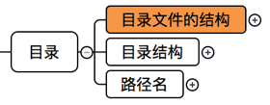
5.2.1.2 目录结构
第二节 目录
层次目录系统
目录文件有两种常见的结构：属性放在目录项中和放在i结点中
Chapter 处理器管理
Chapter 5 文件管理
Chapter 5 文件系统

Slide 45
5.2.1.2 目录结构
第二节 目录
层次目录系统
目录文件有两种常见的结构：属性放在目录项中和放在i结点中
i结点
包含属性和地址的数据结构
属性放在目录项中
属性放在i结点中
Games | 属性
Mail | 属性
News | 属性
work | 属性
Games | i结点号
Mail
News
work
Chapter 处理器管理
Chapter 5 文件管理
Chapter 5 文件系统

Slide 46
5.2.1.2 目录结构
第二节 目录
牛刀小试
1910
文件系统中能实现按名访问文件的重要数据结构是（ ）
A:作业控制块
B:页表
C:目录
D:索引表
Chapter 4 内存管理
Chapter 5 文件系统

Slide 47
5.2.1.2 目录结构
第二节 目录
牛刀小试
1910
文件系统中能实现按名访问文件的重要数据结构是（ ）
A:作业控制块
B:页表
C:目录
D:索引表
Chapter 4 内存管理
Chapter 5 文件系统

Slide 48
5.2.1.2 目录结构
第二节 目录
牛刀小试
文件系统通常提供目录或文件夹用于记录文件，很多系统中目录本身也是文件，目录是文件系统中实现______文件的重要数据结构。
Chapter 4 内存管理
Chapter 5 文件系统

Slide 49
5.2.1.2 目录结构
第二节 目录
牛刀小试
文件系统通常提供目录或文件夹用于记录文件，很多系统中目录本身也是文件，目录是文件系统中实现______文件的重要数据结构。
按名访问
Chapter 4 内存管理
Chapter 5 文件系统

Slide 50
5.2.1.2 目录结构
第二节 目录
牛刀小试
目录文件有两种常见的结构：属性放在______中和放在i结点中。
Chapter 4 内存管理
Chapter 5 文件系统

Slide 51
5.2.1.2 目录结构
第二节 目录
牛刀小试
目录项
目录文件有两种常见的结构：属性放在______中和放在i结点中。
Chapter 4 内存管理
Chapter 5 文件系统

Slide 52
5.2.1.2 目录结构
第二节 目录
牛刀小试
在目录文件的结构中，i结点是一种数据结构，文件的______和______信息存放在i结点中。
Chapter 4 内存管理
Chapter 5 文件系统

Slide 53
5.2.1.2 目录结构
第二节 目录
牛刀小试
属性
地址
在目录文件的结构中，i结点是一种数据结构，文件的______和______信息存放在i结点中。
Chapter 4 内存管理
Chapter 5 文件系统

Slide 54
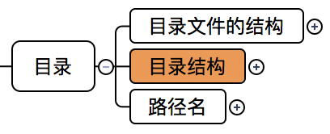
5.2.1.2 目录结构
第二节 目录
层次目录系统
目录结构
Chapter 处理器管理
Chapter 5 文件管理
Chapter 5 文件系统

Slide 55
5.2.1.2 目录结构
第二节 目录
层次目录系统
目录结构
单层目录（根目录）
根目录
A
B
C
D
问题：文件命名、搜索效率低
Chapter 处理器管理
Chapter 5 文件管理
Chapter 5 文件系统
Notes:
最简单的单层目录
在整个系统中设置一张目录表，表中包括了所有文件的描述信息。比较简单
相同名字的文件会覆盖，
找一个文件要在所有文件中找，因为只有这一个层级，

Slide 56
5.2.1.2 目录结构
第二节 目录
层次目录系统
两级目录
目录结构
主目录
用户目录
单层目录（根目录）
A
B
C
根目录
f1
f2
f1
f1
f2
f3
A
B
C
D
文件
问题：文件命名、搜索效率低
优点：解决重名问题，查找快
缺点：增加系统开销
Chapter 处理器管理
Chapter 5 文件管理
Chapter 5 文件系统
Notes:
全校查找，和先查找班级，再班级中在查找
第一级主目录，给出了用户名和用户子目录所在的位置。第二级用户目录，给出该用户所有文件

Slide 57
5.2.1.2 目录结构
第二节 目录
层次目录系统
根目录
用户目录
目录结构
优点：
便于文件分类
层次结构清晰
便于管理和保护
解决了重名问题
查找速度加快
A
B
C
树形目录
f1
A
f2
f3
C
f4
A1
A2
f2
缺点： 结构相对复杂
f1
f2
f1
f2
用户子目录
文件
Chapter 处理器管理
Chapter 5 文件管理
Chapter 5 文件系统

Slide 58
5.2.1.2 目录结构
第二节 目录
牛刀小试
1710
如果文件系统中有两个文件重名，不应采用（ ）
A:一级目录结构
B:二级目录结构
C:树形目录结构
D:多级目录结构
Chapter 4 内存管理
Chapter 5 文件系统

Slide 59
5.2.1.2 目录结构
第二节 目录
牛刀小试
1710
如果文件系统中有两个文件重名，不应采用（ ）
A:一级目录结构
B:二级目录结构
C:树形目录结构
D:多级目录结构
Chapter 4 内存管理
Chapter 5 文件系统

Slide 60
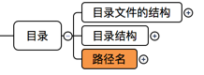
5.2.2.0 路径名
第二节 目录
路径名
采用树形目录时，需要有某种方法指明文件
Chapter 处理器管理
Chapter 5 文件管理
Chapter 5 文件系统

Slide 61

5.2.2.0 路径名
第二节 目录
路径名
根目录
采用树形目录时，需要有某种方法指明文件
A
B
C
绝对路径名
从根目录到文件
f1
A
f2
f3
C
f4
Windows
\A\A\A1\f1
UNIX
/A/A/A1/f1
A1
A2
f2
相对路径名
从当前工作目录到文件
f1
f2
f1
f2
Chapter 处理器管理
Chapter 5 文件管理
Chapter 5 文件系统

Slide 62
5.2.2.0 路径名
第二节 目录
牛刀小试
0904
对于树形目录结构的文件系统，用户要访问某一文件时，除了必须指出该文件的文件名外，还必须给出到该文件的______。
Chapter 4 内存管理
Chapter 5 文件系统

Slide 63
5.2.2.0 路径名
第二节 目录
牛刀小试
0904
对于树形目录结构的文件系统，用户要访问某一文件时，除了必须指出该文件的文件名外，还必须给出到该文件的______。
路径
Chapter 4 内存管理
Chapter 5 文件系统

Slide 64
5.2.3 三、目录操作
第二节 目录
目录操作
以UNIX为例
CREATE
创建
DELETE
删除
OPENDIR
打开目录
目录内容可以被读取
CLOSEDIR
关闭目录
以标准格式返回打开目录的下一级目录项
READDIR
读目录
RENAME
重命名
Chapter 处理器管理
Chapter 5 文件管理
Chapter 5 文件系统
Notes:
比如：为列出目录中的所有文件和子目录，程序必须先打开该目录，然后读取其中所有文件的文件名，同，打开和读取文件一样，在读目录之前必须打开目录。

Slide 65
层次目录系统
1 文件
路径名
2 目录
目录操作
3 文件系统的实现
Chapter 处理器管理
Chapter 5 文件管理
Chapter 5 文件系统
Notes:
前面我们讨论的，主要是从用户的角度讨论的，用户关心的是文件怎样命名，可以进行哪些操作，目录是什么样子的，而实现者感兴趣的是文件和目录是怎样存储的、文件的存储空间是怎样管理的，以及怎样使系统有效而可靠的工作
这一节我们就学习这些内容，文件系统的实现

Slide 66
1 文件
2 目录
3 文件系统的实现
Chapter 处理器管理
Chapter 5 文件管理
Chapter 5 文件系统

Slide 67
5.3.1 一、实现文件
第三节 文件系统的实现
实现文件
实现目录
磁盘空间管理
Chapter 处理器管理
Chapter 5 文件管理
Chapter 5 文件系统

Slide 68
5.3.1 一、实现文件
第三节 文件系统的实现
实现文件
实现目录
磁盘空间管理
Chapter 处理器管理
Chapter 5 文件管理
Chapter 5 文件系统

Slide 69
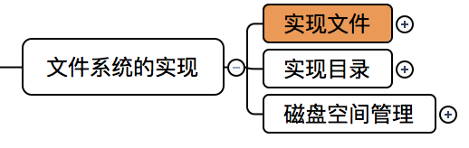
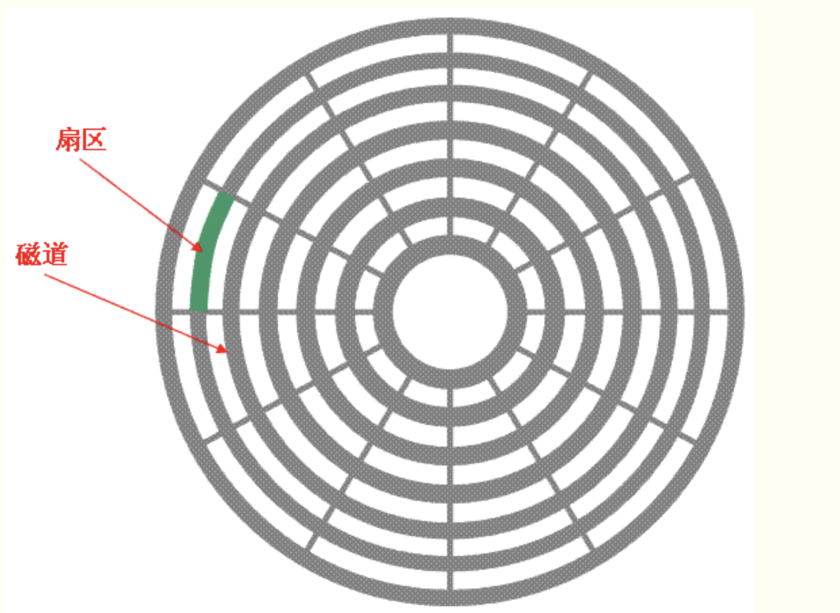
5.3.1 一、实现文件
第三节 文件系统的实现
实现文件
文件存储的4种常用方式
文件系统通常是以2的n次方个连续的扇区为单位对文件进行磁盘空间的分配，把分配给文件的连续扇区构成的磁盘块称为簇。
Chapter 处理器管理
Chapter 5 文件管理
Chapter 5 文件系统

Slide 70
5.3.1 一、实现文件
第三节 文件系统的实现
牛刀小试
文件系统在对文件进行磁盘空间分配时，把分配给文件的连续扇区构成的磁盘块称为______。
Chapter 4 内存管理
Chapter 5 文件系统

Slide 71
5.3.1 一、实现文件
第三节 文件系统的实现
牛刀小试
文件系统在对文件进行磁盘空间分配时，把分配给文件的连续扇区构成的磁盘块称为______。
簇
Chapter 4 内存管理
Chapter 5 文件系统

Slide 72
5.3.1 一、实现文件
第三节 文件系统的实现
实现文件
文件存储的4种常用方式
连续分配
磁盘链接表
内存的链接分配表
i-结点
Chapter 处理器管理
Chapter 5 文件管理
Chapter 5 文件系统

Slide 73
5.3.1.1连续分配
第三节 文件系统的实现
实现文件
文件存储的4种常用方式
连续分配
磁盘链接表
内存的链接分配表
i-结点
Chapter 处理器管理
Chapter 5 文件管理
Chapter 5 文件系统

Slide 74
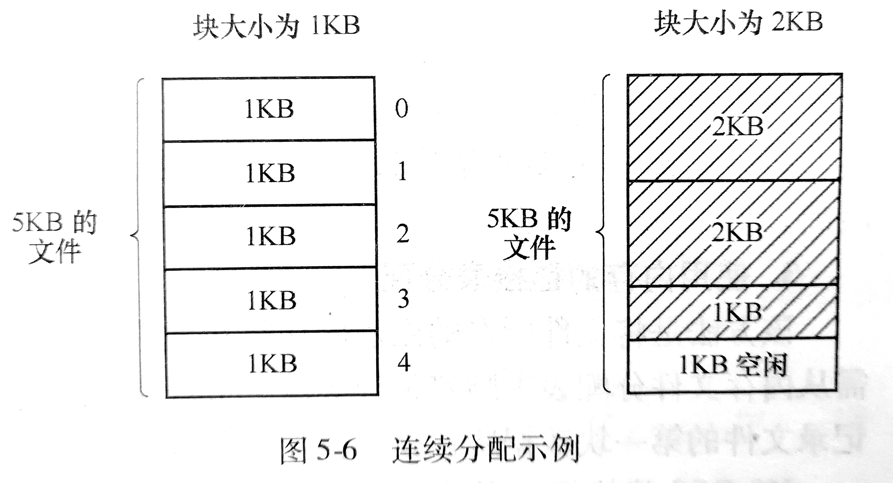
5.3.1.1连续分配
第三节 文件系统的实现
实现文件
文件存储的4种常用方式
连续分配
把每个文件作为一连串的数据块放在磁盘上
Chapter 处理器管理
Chapter 5 文件管理
Chapter 5 文件系统
Notes:
假如，系统规定的簇大小为1KB，则存储5KB大小的文件，需要5个连续的簇。若簇大小为2KB，则存储5KB大小的文件需要分配3个连续的簇，最后一个簇中，有1KB的磁盘空间将不能使用，下一个文件要从一个新的簇开始。

Slide 75
5.3.1.1连续分配
第三节 文件系统的实现
实现文件
文件存储的4种常用方式
连续分配
把每个文件作为一连串的数据块放在磁盘上
优点
实现简单，记录每个文件用到的簇仅需存储两个数字即可：第一块的磁盘地址和文件的块数。
读操作性能好，在单个操作中就能从磁盘上读取整个文件。
Chapter 处理器管理
Chapter 5 文件管理
Chapter 5 文件系统
Notes:
给定第一块大的簇号，就可以找到任何其他块号的簇，因为是连续的。
只需要寻找一次第一个块，之后不需要寻找

Slide 76
5.3.1.1连续分配
第三节 文件系统的实现
实现文件
文件存储的4种常用方式
连续分配
把每个文件作为一连串的数据块放在磁盘上
缺点
磁盘变得零碎，空闲的连续簇形成“空洞”。
Chapter 处理器管理
Chapter 5 文件管理
Chapter 5 文件系统
Notes:
随着时间的推移，磁盘会变得零碎，当删除文件时，文件所占的簇被释放，这些空闲的连续簇形成“空洞”。随着磁盘的使用，磁盘上会有许多空洞，当磁盘被充满而有需要创建新文件是，需要挑选大小合适的空洞存入文件，这时候就需要知道该文件的最终大小，但是很多情况下，一个文件的最终大小事无法预知的，比如录入一个文档，文档的内容有多少，需要占用多大空间都是未知的，那这个时候就会比较麻烦

Slide 77
5.3.1.2使用磁盘链接表的分配
第三节 文件系统的实现
实现文件
文件存储的4种常用方式
连续分配
磁盘链接表
内存的链接分配表
i-结点
Chapter 处理器管理
Chapter 5 文件管理
Chapter 5 文件系统

Slide 78
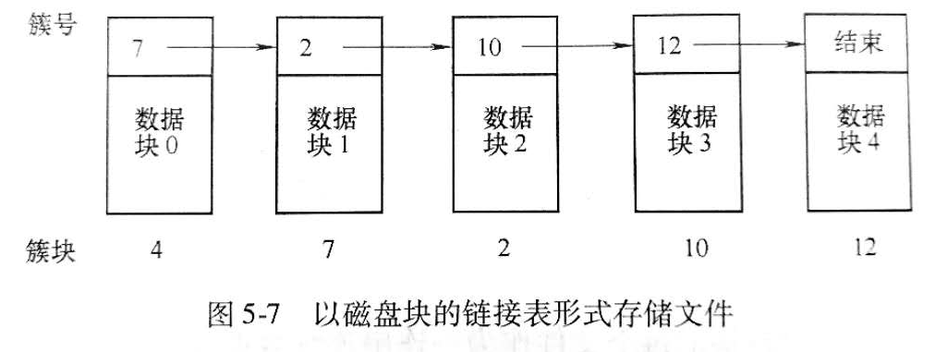
5.3.1.2使用磁盘链接表的分配
第三节 文件系统的实现
实现文件
文件存储的4种常用方式
为每个文件构造簇的链接表，每个簇开始的几个字节用于存放下一个簇的簇号，簇的其他部分存放数据，每个文件可以存放在不连续的簇中。
使用磁盘链接表分配
Chapter 处理器管理
Chapter 5 文件管理
Chapter 5 文件系统
Notes:
某文件的数据信息需占用5个簇，第0块数据存储在4号簇中，第1块数据存储在7号簇中，，，，
4号簇的起始字节存放了1号数据块所在簇的簇号7，7号簇的起始字节中存放2号数据块所在簇的簇号2

Slide 79
5.3.1.2使用磁盘链接表的分配
第三节 文件系统的实现
实现文件
文件存储的4种常用方式
为每个文件构造簇的链接表，每个簇开始的几个字节用于存放下一个簇的簇号，簇的其他部分存放数据，每个文件可以存放在不连续的簇中。
使用磁盘链接表分配
优点
充分利用每个簇，不会因为磁盘碎片而浪费空间，管理也比较简单。
Chapter 处理器管理
Chapter 5 文件管理
Chapter 5 文件系统
Notes:
除了最后一块中的内部碎片
需要三个簇，现在没有连续的三个，都是一个一个分散的 也可以用

Slide 80
5.3.1.2使用磁盘链接表的分配
第三节 文件系统的实现
实现文件
文件存储的4种常用方式
为每个文件构造簇的链接表，每个簇开始的几个字节用于存放下一个簇的簇号，簇的其他部分存放数据，每个文件可以存放在不连续的簇中。
使用磁盘链接表分配
缺点
随机存取相当缓慢，要获得文件的第n块，每一次都要从头开始读取前面的n-1块。
Chapter 处理器管理
Chapter 5 文件管理
Chapter 5 文件系统

Slide 81
5.3.1.3使用内存的链接表分配
第三节 文件系统的实现
实现文件
文件存储的4种常用方式
连续分配
磁盘链接表
内存的链接分配表
i-结点
Chapter 处理器管理
Chapter 5 文件管理
Chapter 5 文件系统

Slide 82
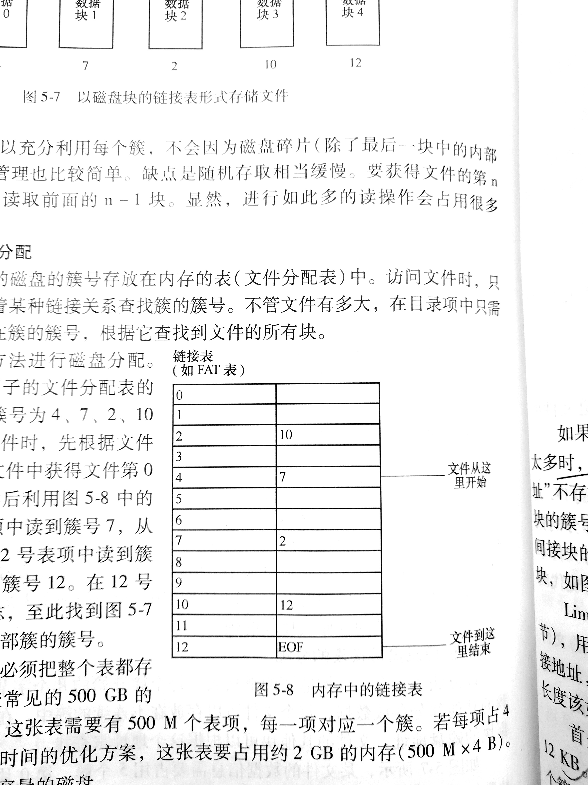
5.3.1.3使用内存的链接表分配
第三节 文件系统的实现
实现文件
文件存储的4种常用方式
使用内存的链接分配表分配
将文件所在的磁盘的簇号放在内存的表(文件分配表)中
MS-DOS采用
Chapter 处理器管理
Chapter 5 文件管理
Chapter 5 文件系统
Notes:
一个文件使用了簇号为 4、7、2、10、12的磁盘块，那么怎么表示呢？开始是第4块，4的下一块
访问文件时，只需从内存文件分配表中顺着某种链接关系查找簇的簇号，不管文件有多大，在目录项中只需要记录文件的第一块数据所在的簇号，根据它查找到文件的所有块
（微软磁盘操作系统）

Slide 83
5.3.1.3使用内存的链接表分配
第三节 文件系统的实现
实现文件
文件存储的4种常用方式
使用内存的链接分配表分配
将文件所在的磁盘的簇号放在内存的表(文件分配表)中
MS-DOS采用
缺点
必须把整个表都存放在内存中，磁盘容量很大时，表占的内存比较大。
Chapter 处理器管理
Chapter 5 文件管理
Chapter 5 文件系统

Slide 84
5.3.1.3使用内存的链接表分配
第三节 文件系统的实现
牛刀小试
1804
以磁盘文件系统为例，文件存储的几种常用方式中，连续分配的缺点是（）
A:读操作性能不好
B:随着时间的推移会形成很多“空洞”
C:可以充分利用每个簇
D:打开文件时需要频繁读取硬盘
Chapter 4 内存管理
Chapter 5 文件系统

Slide 85
5.3.1.3使用内存的链接表分配
第三节 文件系统的实现
牛刀小试
1804
以磁盘文件系统为例，文件存储的几种常用方式中，连续分配的缺点是（）
A:读操作性能不好
B:随着时间的推移会形成很多“空洞”
C:可以充分利用每个簇
D:打开文件时需要频繁读取硬盘
Chapter 4 内存管理
Chapter 5 文件系统

Slide 86
5.3.1.3使用内存的链接表分配
第三节 文件系统的实现
牛刀小试
1904
文件存储的几种常用方式中，使用磁盘链接表进行分配的优点是（ ）
A:实现简单
B:读操作性能好
C:可以充分利用每个簇
D:随机存储方便快捷
Chapter 4 内存管理
Chapter 5 文件系统

Slide 87
5.3.1.3使用内存的链接表分配
第三节 文件系统的实现
牛刀小试
1904
文件存储的几种常用方式中，使用磁盘链接表进行分配的优点是（ ）
A:实现简单
B:读操作性能好
C:可以充分利用每个簇
D:随机存储方便快捷
Chapter 4 内存管理
Chapter 5 文件系统

Slide 88
5.3.1.3使用内存的链接表分配
第三节 文件系统的实现
牛刀小试
以磁盘文件系统为例，文件存储的几种常用方式中，不适合大容量的磁盘的是（）
A:连续分配
B:使用内存的链接表分配
C:使用磁盘链接表的分配
D:i-结点
Chapter 4 内存管理
Chapter 5 文件系统

Slide 89
5.3.1.3使用内存的链接表分配
第三节 文件系统的实现
牛刀小试
以磁盘文件系统为例，文件存储的几种常用方式中，不适合大容量的磁盘的是（）
A:连续分配
B:使用内存的链接表分配
C:使用磁盘链接表的分配
D:i-结点
Chapter 4 内存管理
Chapter 5 文件系统

Slide 90
5.3.1.4 i-结点
第三节 文件系统的实现
实现文件
文件存储的4种常用方式
连续分配
磁盘链接表
内存的链接分配表
i-结点
Chapter 处理器管理
Chapter 5 文件管理
Chapter 5 文件系统

Slide 91
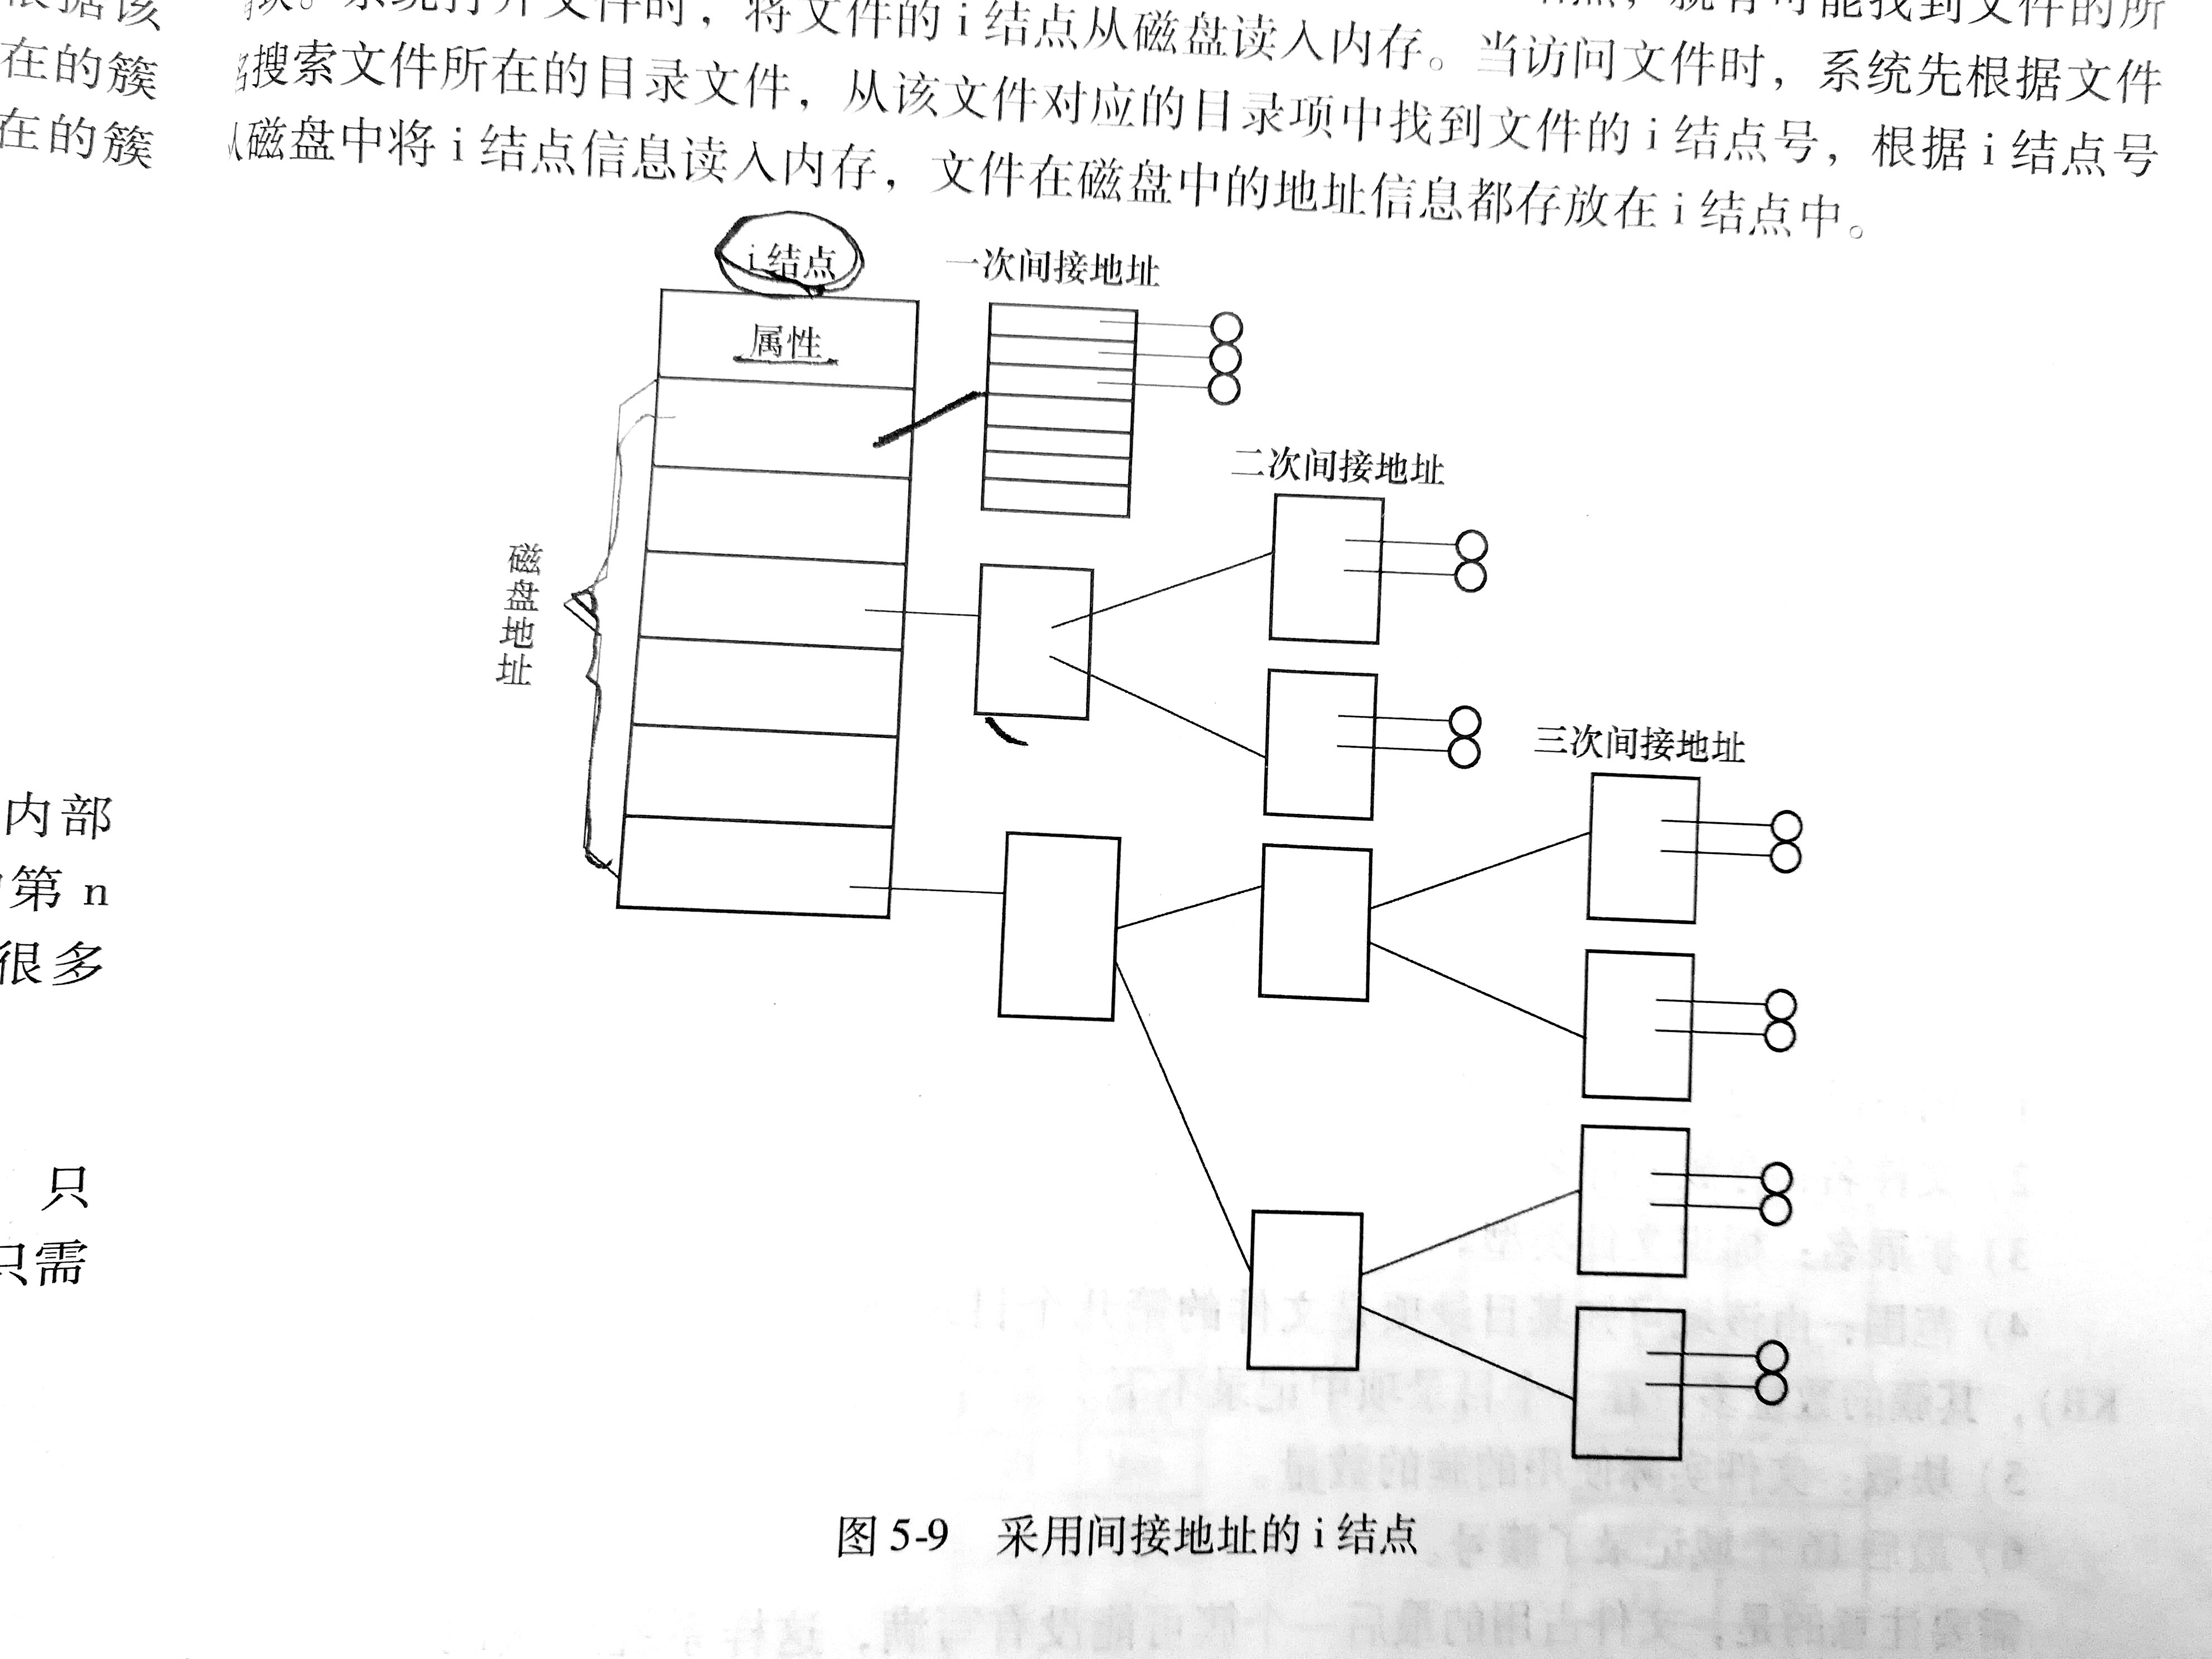
5.3.1.4 i-结点
第三节 文件系统的实现
实现文件
文件存储的4种常用方式
为每个文件赋予一个被称为i结点的数据结构，其中列出了文件属性和文件块的磁盘地址
i-结点
Chapter 处理器管理
Chapter 5 文件管理
Chapter 5 文件系统
Notes:
给定一个文件的i结点，就可能找到文件的所有块，，系统打开文件时，将文件的i结点从磁盘读入内存，
当访问文件时，系统先根据文件名搜索文件所在的目录文件，从该文件对应的目录项中找到文件的i结点号，
根据i结点号从磁盘中将i结点信息读入内存，文件在磁盘中的地址信息都存放在i结点中。

Slide 92
5.3.1.4 i-结点
第三节 文件系统的实现
实现文件
文件存储的4种常用方式
为每个文件赋予一个被称为i结点的数据结构，其中列出了文件属性和文件块的磁盘地址
i-结点
Chapter 处理器管理
Chapter 5 文件管理
Chapter 5 文件系统
Notes:
如果每个i结点只能存储固定数量的磁盘地址，那么当一个文件比较大，所含簇的数目太多时，i结点将无法记录所有的簇号。一个解决方案是 采用间接地址，就是使一个“磁盘地址”不存放数据块，而是存放簇号。对于一个大文件，i结点内的其中一个地址是一次间接块的簇号，文件再大的话氦可以使用二次间接，三次间接

Slide 93
5.3.1.4 i-结点
第三节 文件系统的实现
牛刀小试
i-结点方法为每个文件赋予一个被称为i结点的数据结构，其中列出了文件______和文件块的磁盘地址。
Chapter 4 内存管理
Chapter 5 文件系统

Slide 94
5.3.1.4 i-结点
第三节 文件系统的实现
牛刀小试
i-结点方法为每个文件赋予一个被称为i结点的数据结构，其中列出了文件______和文件块的磁盘地址。
属性
Chapter 4 内存管理
Chapter 5 文件系统

Slide 95
5.3.1.4 i-结点
Linux的EXT2文件系统的一个i结点包括15个地址项，每个地址项存32位地址（4个字节），用其中12个地址项存直接地址；一个地址项存一次间接地址；一个地址项存二次间接地址，一个地址项存三次间接地址。当簇大小为2KB时，Ext2能管理的文件的最大长度是多少？
Notes:
EXT2第二代扩展文件系统（英语：second extended filesystem，缩写为 ext2）

Slide 96
5.3.1.4 i-结点
Linux的EXT2文件系统的一个i结点包括15个地址项，每个地址项存32位地址（4个字节），用其中12个地址项存直接地址；一个地址项存一次间接地址；一个地址项存二次间接地址，一个地址项存三次间接地址。当簇大小为2KB时，Ext2能管理的文件的最大长度是多少？
答案：
每个簇能存放的簇号数量：2KB=2*1024B=2048B，2048B/4B=512（个）
12个直接地址能访问的磁盘空间大小：122KB=24KB
一个一次间接地址能访问的磁盘空间大小：5122KB=1MB
一个二次间接地址能访问的磁盘空间大小：5125122KB=512MB
一个三次间接地址能访问的磁盘空间大小：5125125122KB=256GB
EXT2能管理的文件的最大长度是24KB+1MB+512MB+256GB。

Slide 97
5.3.1.4 i-结点
Linux的EXT2文件系统的一个i结点包括15个地址项，每个地址项存32位地址（4个字节），用其中12个地址项存直接地址；一个地址项存一次间接地址；一个地址项存二次间接地址，一个地址项存三次间接地址。当簇大小为2KB时，Ext2能管理的文件的最大长度是多少？
答案：
每个簇能存放的簇号数量：2KB=2*1024B=2048B，2048B/4B=512（个）
12个直接地址能访问的磁盘空间大小：12*2KB=24KB
一个一次间接地址能访问的磁盘空间大小：5122KB=1MB
一个二次间接地址能访问的磁盘空间大小：5125122KB=512MB
一个三次间接地址能访问的磁盘空间大小：5125125122KB=256GB
EXT2能管理的文件的最大长度是24KB+1MB+512MB+256GB。

Slide 98
5.3.1.4 i-结点
Linux的EXT2文件系统的一个i结点包括15个地址项，每个地址项存32位地址（4个字节），用其中12个地址项存直接地址；一个地址项存一次间接地址；一个地址项存二次间接地址，一个地址项存三次间接地址。当簇大小为2KB时，Ext2能管理的文件的最大长度是多少？
答案：
每个簇能存放的簇号数量：2KB=2*1024B=2048B，2048B/4B=512（个）
12个直接地址能访问的磁盘空间大小：12*2KB=24KB
一个一次间接地址能访问的磁盘空间大小：1*512*2KB=1MB
一个二次间接地址能访问的磁盘空间大小：5125122KB=512MB
一个三次间接地址能访问的磁盘空间大小：5125125122KB=256GB
EXT2能管理的文件的最大长度是24KB+1MB+512MB+256GB。

Slide 99
5.3.1.4 i-结点
Linux的EXT2文件系统的一个i结点包括15个地址项，每个地址项存32位地址（4个字节），用其中12个地址项存直接地址；一个地址项存一次间接地址；一个地址项存二次间接地址，一个地址项存三次间接地址。当簇大小为2KB时，Ext2能管理的文件的最大长度是多少？
答案：
每个簇能存放的簇号数量：2KB=2*1024B=2048B，2048B/4B=512（个）
12个直接地址能访问的磁盘空间大小：12*2KB=24KB
一个一次间接地址能访问的磁盘空间大小： 1* 512*2KB=1MB
一个二次间接地址能访问的磁盘空间大小： 1* 512*512*2KB=512MB
一个三次间接地址能访问的磁盘空间大小：5125125122KB=256GB
EXT2能管理的文件的最大长度是24KB+1MB+512MB+256GB。

Slide 100
5.3.1.4 i-结点
Linux的EXT2文件系统的一个i结点包括15个地址项，每个地址项存32位地址（4个字节），用其中12个地址项存直接地址；一个地址项存一次间接地址；一个地址项存二次间接地址，一个地址项存三次间接地址。当簇大小为2KB时，Ext2能管理的文件的最大长度是多少？
答案：
每个簇能存放的簇号数量：2KB=2*1024B=2048B，2048B/4B=512（个）
12个直接地址能访问的磁盘空间大小：12*2KB=24KB
一个一次间接地址能访问的磁盘空间大小： 1* 512*2KB=1MB
一个二次间接地址能访问的磁盘空间大小： 1* 512*512*2KB=512MB
一个三次间接地址能访问的磁盘空间大小： 1* 512*512*512*2KB=256GB
EXT2能管理的文件的最大长度是24KB+1MB+512MB+256GB。

Slide 101
5.3.1.4 i-结点
Linux的EXT2文件系统的一个i结点包括15个地址项，每个地址项存32位地址（4个字节），用其中12个地址项存直接地址；一个地址项存一次间接地址；一个地址项存二次间接地址，一个地址项存三次间接地址。当簇大小为2KB时，Ext2能管理的文件的最大长度是多少？
答案：
每个簇能存放的簇号数量：2KB=2*1024B=2048B，2048B/4B=512（个）
12个直接地址能访问的磁盘空间大小：12*2KB=24KB
一个一次间接地址能访问的磁盘空间大小： 1* 512*2KB=1MB
一个二次间接地址能访问的磁盘空间大小： 1* 512*512*2KB=512MB
一个三次间接地址能访问的磁盘空间大小： 1* 512*512*512*2KB=256GB
EXT2能管理的文件的最大长度是24KB+1MB+512MB+256GB。

Slide 102



5.3.1.4 i-结点
Linux的EXT2文件系统的一个i结点包括15个地址项，每个地址项存32位地址（4个字节），用其中12个地址项存直接地址；一个地址项存一次间接地址；一个地址项存二次间接地址，一个地址项存三次间接地址。当簇大小为2KB时，Ext2能管理的文件的最大长度是多少？
转换为B的簇／地址的字节数=簇号数量
簇大小转换为B
答案：
每个簇能存放的簇号数量：2KB=2*1024B=2048B，2048B/4B=512（个）
12个直接地址能访问的磁盘空间大小：12*2KB=24KB
一个一次间接地址能访问的磁盘空间大小： 1* 512*2KB=1MB
一个二次间接地址能访问的磁盘空间大小： 1* 512*512*2KB=512MB
一个三次间接地址能访问的磁盘空间大小： 1* 512*512*512*2KB=256GB
EXT2能管理的文件的最大长度是24KB+1MB+512MB+256GB。
直接地址项个数*簇大小
间接地址项个数*簇号数量（1次间接乘1次，2次间接乘2次，以此类推）*簇大小
以上结果相加

Slide 103
5.3.1.4 i-结点
某文件系统的i结点包括12个地址项，每个地址项存64位地址（8个字节），其中10个地址项用来存直接地址，一个地址项存一次间接地址，一个地址项存二次间接地址，当簇大小为4KB时，请问，系统能管理的单个文件最大长度是多少？（请写出计算的中间步骤）。

Slide 104
5.3.1.4 i-结点
某文件系统的i结点包括12个地址项，每个地址项存64位地址（8个字节），其中10个地址项用来存直接地址，一个地址项存一次间接地址，一个地址项存二次间接地址，当簇大小为4KB时，请问，系统能管理的单个文件最大长度是多少？（请写出计算的中间步骤）。
簇大小：4KB=4*1024B=4096B 每个簇能存放的簇号数量：4096B/8B=512个
10个直接地址项能访问的磁盘空间大小：104KB=40KB；
1个一次间接地址项能访问的磁盘空间大小：5124KB=2MB；
1个二次间接地址项能访问的磁盘空间大小：5125124KB=1GB；
所以，系统能管理的单个文件最大长度是40KB+2MB+1GB。

Slide 105
5.3.1.4 i-结点
某文件系统的i结点包括12个地址项，每个地址项存64位地址（8个字节），其中10个地址项用来存直接地址，一个地址项存一次间接地址，一个地址项存二次间接地址，当簇大小为4KB时，请问，系统能管理的单个文件最大长度是多少？（请写出计算的中间步骤）。
簇大小：4KB=4*1024B=4096B 每个簇能存放的簇号数量：4096B/8B=512个
10个直接地址项能访问的磁盘空间大小：10*4KB=40KB；
1个一次间接地址项能访问的磁盘空间大小：5124KB=2MB；
1个二次间接地址项能访问的磁盘空间大小：5125124KB=1GB；
所以，系统能管理的单个文件最大长度是40KB+2MB+1GB。

Slide 106
5.3.1.4 i-结点
某文件系统的i结点包括12个地址项，每个地址项存64位地址（8个字节），其中10个地址项用来存直接地址，一个地址项存一次间接地址，一个地址项存二次间接地址，当簇大小为4KB时，请问，系统能管理的单个文件最大长度是多少？（请写出计算的中间步骤）。
簇大小：4KB=4*1024B=4096B 每个簇能存放的簇号数量：4096B/8B=512个
10个直接地址项能访问的磁盘空间大小：10*4KB=40KB；
1个一次间接地址项能访问的磁盘空间大小： 1* 512*4KB=2MB；
1个二次间接地址项能访问的磁盘空间大小：5125124KB=1GB；
所以，系统能管理的单个文件最大长度是40KB+2MB+1GB。

Slide 107
5.3.1.4 i-结点
某文件系统的i结点包括12个地址项，每个地址项存64位地址（8个字节），其中10个地址项用来存直接地址，一个地址项存一次间接地址，一个地址项存二次间接地址，当簇大小为4KB时，请问，系统能管理的单个文件最大长度是多少？（请写出计算的中间步骤）。
簇大小：4KB=4*1024B=4096B 每个簇能存放的簇号数量：4096B/8B=512个
10个直接地址项能访问的磁盘空间大小：10*4KB=40KB；
1个一次间接地址项能访问的磁盘空间大小： 1* 512*4KB=2MB；
1个二次间接地址项能访问的磁盘空间大小： 1* 512*512*4KB=1GB；
所以，系统能管理的单个文件最大长度是40KB+2MB+1GB。

Slide 108
5.3.1.4 i-结点
某文件系统的i结点包括12个地址项，每个地址项存64位地址（8个字节），其中10个地址项用来存直接地址，一个地址项存一次间接地址，一个地址项存二次间接地址，当簇大小为4KB时，请问，系统能管理的单个文件最大长度是多少？（请写出计算的中间步骤）。
簇大小：4KB=4*1024B=4096B 每个簇能存放的簇号数量：4096B/8B=512个
10个直接地址项能访问的磁盘空间大小：10*4KB=40KB；
1个一次间接地址项能访问的磁盘空间大小： 1* 512*4KB=2MB；
1个二次间接地址项能访问的磁盘空间大小： 1* 512*512*4KB=1GB；
所以，系统能管理的单个文件最大长度是40KB+2MB+1GB。

Slide 109
第三节 文件系统的实现
实现文件
文件存储的4种常用方式
连续分配
把每个文件作为一连串的数据块放在磁盘上
磁盘链接表
为每个文件构造簇的链接表
内存的链接分配表
将文件所在的磁盘的簇号放在内存的表里
i-结点
为每个文件赋予一个被称为i结点的数据结构
Chapter 处理器管理
Chapter 5 文件管理
Chapter 5 文件系统

Slide 110
第三节 文件系统的实现
实现文件
实现目录
磁盘空间管理
Chapter 处理器管理
Chapter 5 文件管理
Chapter 5 文件系统

Slide 111
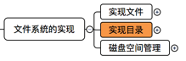
5.3.2.1 CP/M中的目录
第三节 文件系统的实现
实现目录
CP／M中的目录
MS-DOS中的目录
UNIX中的目录
Chapter 处理器管理
Chapter 5 文件管理
Chapter 5 文件系统
Notes:
windows：NTFS

Slide 112
5.3.2.1 CP/M中的目录
第三节 文件系统的实现
实现目录
用户码
磁盘块号
 | 文件名 | 扩展名 | 范围 |  | 块数
CP／M中的目录
CP/M以簇而不是以字节为单位来记录文件长度的
1
8
3
1
2
1
16
MS-DOS中的目录
UNIX中的目录
Chapter 处理器管理
Chapter 5 文件管理
Chapter 5 文件系统
Notes:
32字节
控制程序或监控程序，是最有代表性的单用户单任务微机操作系统
CP／M是一个微机操作系统，他只有一层目录，因此只有一个目录文件，要查找文件名，就是在这个唯一的目录文件中找到文件对应的目录项，从目录项中获得文件存放的磁盘地址。
用户码：记录了文件所有者，文件名，扩展名，类型，范围：从范围可以知道某目录项是文件的第几个目录项，因为一个很大的文件，簇的数量比较多，在一个目录项中记录不下，
块数：文件实际使用的簇的数量；最后16个域记录了簇号

Slide 113
5.3.2.2 MS-DOS中的目录
第三节 文件系统的实现
实现目录
用户码
磁盘块号
 | 文件名 | 扩展名 | 范围 |  | 块数
CP／M中的目录
文件名 | 扩展名 | 文件属性 | 保留 | 时间 | 日期 | 第一簇的簇号 | 长度
MS-DOS中的目录
使用文件分配表FAT作为索引表来存放文件数据所在簇的簇号
8
3
1
10
2
2
2
4
UNIX中的目录
Chapter 处理器管理
Chapter 5 文件管理
Chapter 5 文件系统
Notes:
文件分配表FAT是管理磁盘空间的一种数据结构，用在以链接方式存储文件的系统中记录磁盘分配和追踪空白磁盘块，整个磁盘仅设一张FAT表，
FAT文件系统有3个版本：FAT-12，FAT-16和FAT-32，取决于用多少个二进制位存放簇号。

Slide 114
5.3.2.3 UNIX中的目录
第三节 文件系统的实现
实现目录
用户码
磁盘块号
 | 文件名 | 扩展名 | 范围 |  | 块数
CP／M中的目录
文件名 | 扩展名 | 文件属性 | 保留 | 时间 | 日期 | 第一簇的簇号 | 长度
MS-DOS中的目录
i结点号 | 文件名
UNIX中的目录
2
14
Chapter 处理器管理
Chapter 5 文件管理
Chapter 5 文件系统
Notes:
Unix中采用的目录非常简单，每个目录项只包含一个文件名及其i结点号，有关文件类型、长度、时间、所有者和簇号等信息都放在i结点中。当打开某个文件时，文件系统必须要获得文件名并且定位到文件所在的第一个簇。

Slide 115
5.3.2.3 UNIX中的目录
第三节 文件系统的实现
牛刀小试
CP/M是以什么为单位来记录文件长度的（）
A:簇
B:字节
C:页
D:页框
Chapter 4 内存管理
Chapter 5 文件系统

Slide 116
5.3.2.3 UNIX中的目录
第三节 文件系统的实现
牛刀小试
CP/M是以什么为单位来记录文件长度的（）
A:簇
B:字节
C:页
D:页框
Chapter 4 内存管理
Chapter 5 文件系统

Slide 117
5.3.2.3 UNIX中的目录
第三节 文件系统的实现
牛刀小试
MS-DOS用（ ）作为索引表来存放文件数据所在簇的簇号。
A:链接表
B:文件属性
C:i结点
D:文件分配表
Chapter 4 内存管理
Chapter 5 文件系统

Slide 118
5.3.2.3 UNIX中的目录
第三节 文件系统的实现
牛刀小试
MS-DOS用（ ）作为索引表来存放文件数据所在簇的簇号。
A:链接表
B:文件属性
C:i结点
D:文件分配表
Chapter 4 内存管理
Chapter 5 文件系统

Slide 119
5.3.2.3 UNIX中的目录
第三节 文件系统的实现
牛刀小试
UNIX中采用的目录结构非常简单，每个目录项只包含一个文件名及其i结点号。有关文件类型、长度、时间、所有者和簇号等信息都放在______。
Chapter 4 内存管理
Chapter 5 文件系统

Slide 120
5.3.2.3 UNIX中的目录
第三节 文件系统的实现
牛刀小试
UNIX中采用的目录结构非常简单，每个目录项只包含一个文件名及其i结点号。有关文件类型、长度、时间、所有者和簇号等信息都放在______。
i结点
Chapter 4 内存管理
Chapter 5 文件系统

Slide 121
第三节 文件系统的实现
实现文件
实现目录
磁盘空间管理
Chapter 处理器管理
Chapter 5 文件管理
Chapter 5 文件系统
Notes:
磁盘空间管理是文件系统的重要功能，包括记录空闲磁盘信息，设计文件的存放方式，以及规定文件系统的簇大小等内容

Slide 122
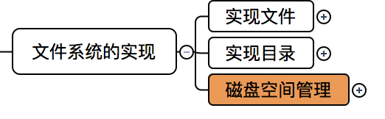

5.3.3.0磁盘空间管理
第三节 文件系统的实现
磁盘空间管理
簇大小
文件系统为文件分配磁盘空间以簇为单位
簇大小过大：容易造成空间浪费
簇大小过小：文件跨越簇，访问文件时间延长
一般簇大小是2的整数次幂个连续的扇区，
如1个扇区，512个字节；
连续2个扇区，大小为1KB；
连续4个扇区，大小为2KB。
Chapter 处理器管理
Chapter 5 文件管理
Chapter 5 文件系统
Notes:
那么簇的大小应该是多少？
一个很小的文件，可能一个字节，也要占用一个簇的空间，浪费磁盘空间
大多数文件会跨越多个簇，访问的时候会比较麻烦，因为磁盘的磁头需要寻找不同的簇

Slide 123


5.3.3.0磁盘空间管理
第三节 文件系统的实现
磁盘空间管理
记录空闲块
跟踪记录空闲块的两种常用方法
空闲簇链接表
用一些空闲簇存放空闲簇的簇号
42
136
210
97
41
63
…
21
48
230
162
343
214
160
216
…
180
482
86
234
897
423
140
223
…
142
141
Chapter 处理器管理
Chapter 5 文件管理
Chapter 5 文件系统
Notes:
确定了簇大小之后，下一个问题是怎样跟踪记录空闲簇
1.用一些空闲簇存放空闲簇的簇号，一个簇存放尽可能多的空闲簇的簇号，并专门留出最后几个字节存放指向下一个存放空闲簇的指针，对于1KB大小的簇，可以存放256个32位的簇号，有一个存放指向下一个块的指针。

Slide 124

5.3.3.0磁盘空间管理
第三节 文件系统的实现
磁盘空间管理
记录空闲块
跟踪记录空闲块的两种常用方法
用n位位图对应磁盘的n个簇
空闲簇用1表示
已分配簇用0表示
空闲簇链接表
用一些空闲簇存放空闲簇的簇号
位图
42
136
210
97
41
63
…
21
48
230
162
343
214
160
216
…
180
482
86
234
897
423
140
223
…
142
141
1001101101101100
0101111101111101
…
…
…
…
…
0100101001100100
0111000101110110
Chapter 处理器管理
Chapter 5 文件管理
Chapter 5 文件系统
Notes:
哪一个更省空间？？位图方法所用空间少，因为每个簇只用一个二进制位标识，而在左边链接表方法中，每一个簇号都要用32位

Slide 125
5.3.3.0磁盘空间管理
第三节 文件系统的实现
牛刀小试
磁盘空间管理是文件系统的重要功能，包括记录空闲磁盘信息、设计文件的存放方式，以及规定文件系统的______等内容。
Chapter 4 内存管理
Chapter 5 文件系统

Slide 126
5.3.3.0磁盘空间管理
第三节 文件系统的实现
牛刀小试
磁盘空间管理是文件系统的重要功能，包括记录空闲磁盘信息、设计文件的存放方式，以及规定文件系统的______等内容。
簇大小
Chapter 4 内存管理
Chapter 5 文件系统

Slide 127
5.3.3.0磁盘空间管理
第三节 文件系统的实现
牛刀小试
文件系统为文件分配磁盘空间的单位是（ ）
A:链表
B:页
C:段
D:簇
Chapter 4 内存管理
Chapter 5 文件系统

Slide 128
5.3.3.0磁盘空间管理
第三节 文件系统的实现
牛刀小试
文件系统为文件分配磁盘空间的单位是（ ）
A:链表
B:页
C:段
D:簇
Chapter 4 内存管理
Chapter 5 文件系统

Slide 129
第三节 文件系统的实现
实现文件
实现目录
磁盘空间管理
Chapter 处理器管理
Chapter 5 文件管理
Chapter 5 文件系统

Slide 130
1 文件
实现文件
2 目录
实现目录
3 文件系统的实现
磁盘空间管理
Chapter 处理器管理
Chapter 5 文件管理
Chapter 5 文件系统

Slide 131

下课快乐
马上去做随堂考哦
🙇‍♀️🙇‍♀️🙇‍♀️

